Slide 1
Monika i Bartek prezentują:
„WOLONTARIAT NA RZECZ AKTYWNOŚCI OBYWATELSKIEJ”
XVIII SESJA SEJMU DZIECI I MŁODZIEŻY

Slide 2
WOLONTARIUSZ KTO TO TAKI??
Wolontariat to dobrowolna, bezpłatna, świadoma praca na rzecz innych lub całego społeczeństwa, wykraczająca poza związki rodzinno-koleżeńsko-przyjacielskie. Wolontariusz to osoba pracująca na zasadzie wolontariatu. Innym określeniem jest ochotnik. Według ustawy o działalności pożytku publicznego i o wolontariacie wolontariuszem jest ten, kto dobrowolnie i świadomie oraz bez wynagrodzenia angażuje się w pracę na rzecz osób, organizacji pozarządowych, a także rozmaitych instytucji działających w różnych obszarach społecznych.

Slide 3
CO WIEMY O WOLONTARIACIE??

Slide 4


Slide 5
NASZE POMYSŁY NA AKTYWNOŚĆ WOLONTARIACKĄ

Slide 6
Wyjazdy do Szklanej
Wolontariusze z naszej szkoły już od początku roku szkolnego, w wolnych chwilach wyjeżdżają do ośrodka Rewalidacyjno-Wychowawczego w Szklanej. Jest to jednak mała grupka osób. Chcielibyśmy aby było nas więcej. Wyjazdy do dzieci chorych i niepełnosprawnych to wielkie przeżycie. Widok uśmiechu na twarzach tych maluchów jest bezcenny. Wyjazdy są zorganizowane i naprawdę nic nie kosztują. Ta działalność przynosi bardzo wiele satysfakcji i uczucie samospełnienia, na dowód tego przedstawimy kilka fotografii:

Slide 7
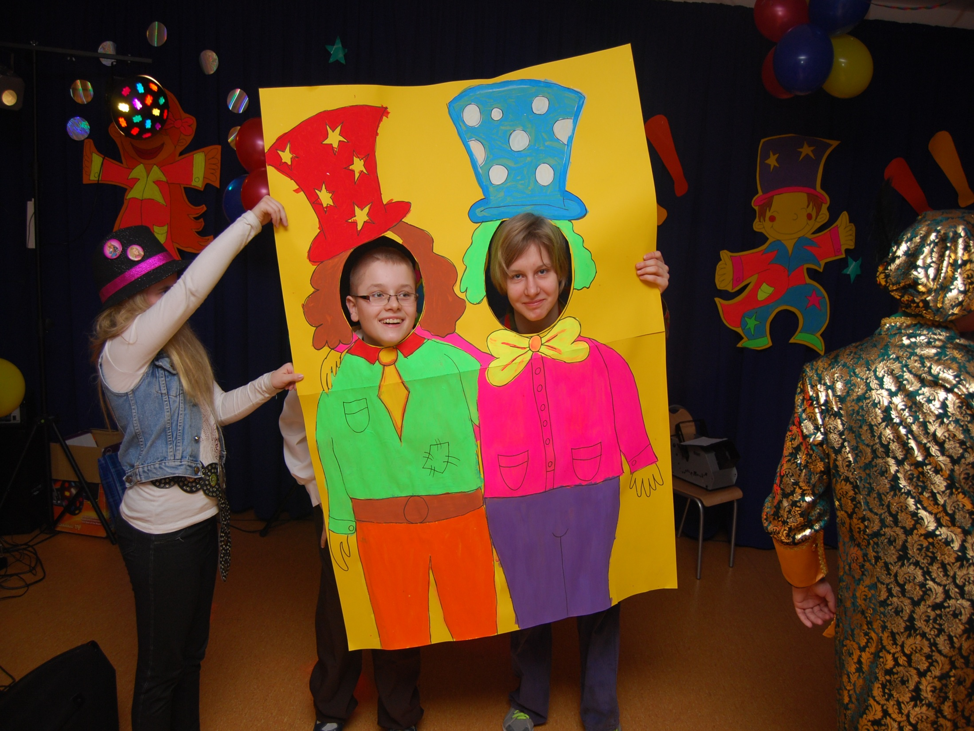
Bal karnawałowy z niepełnosprawnymi dziećmi ☺

Slide 8
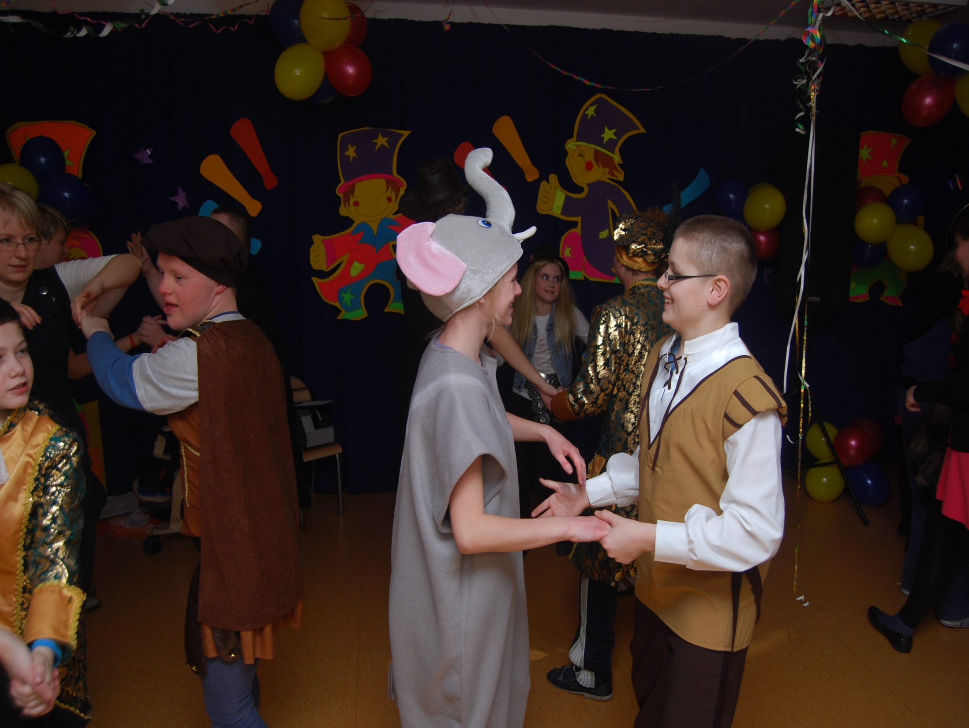
Dalsze tańce na balu.

Slide 9
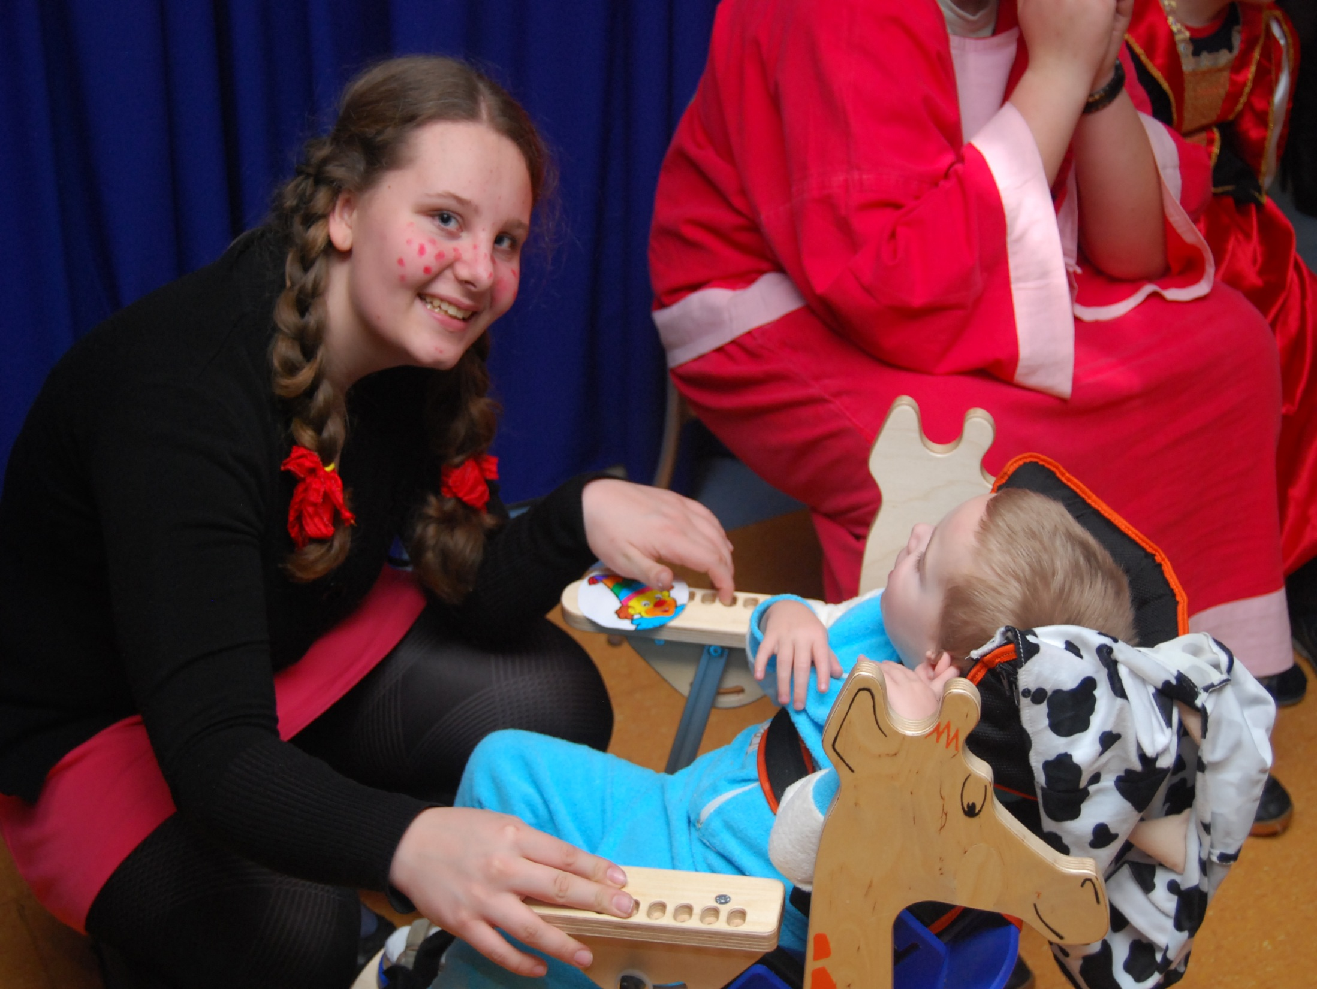

Slide 10
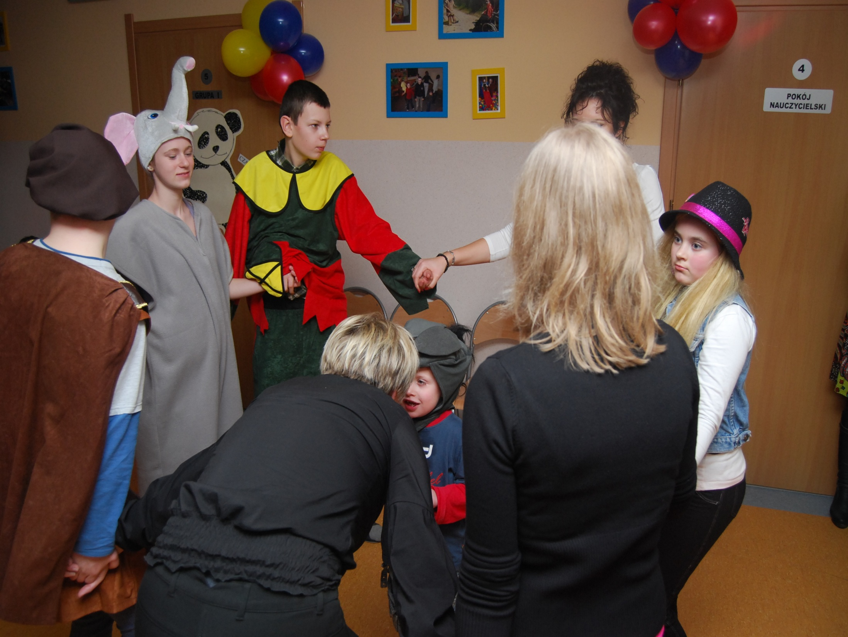

Slide 11
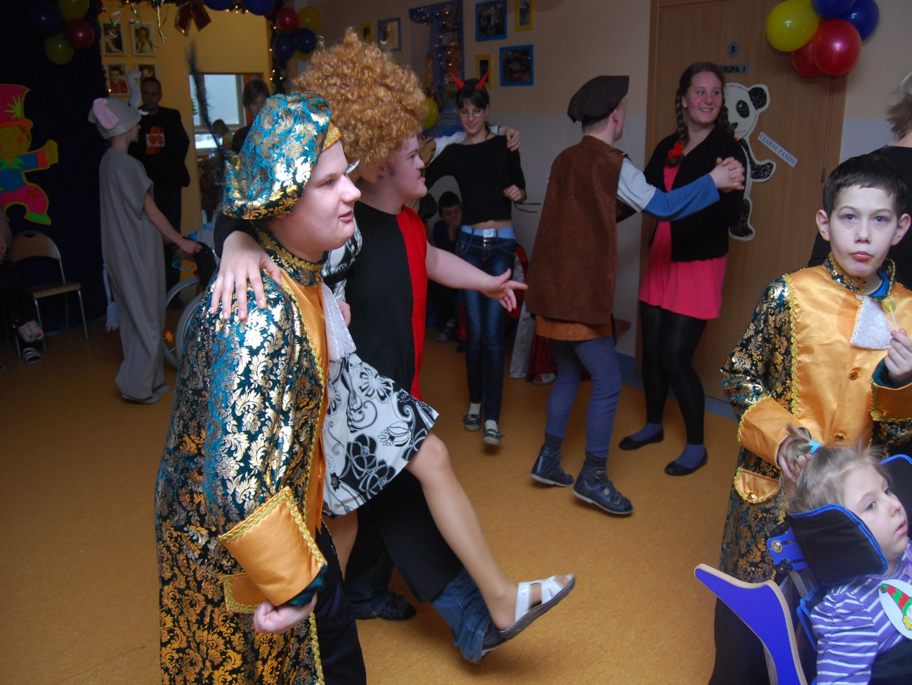

Slide 12
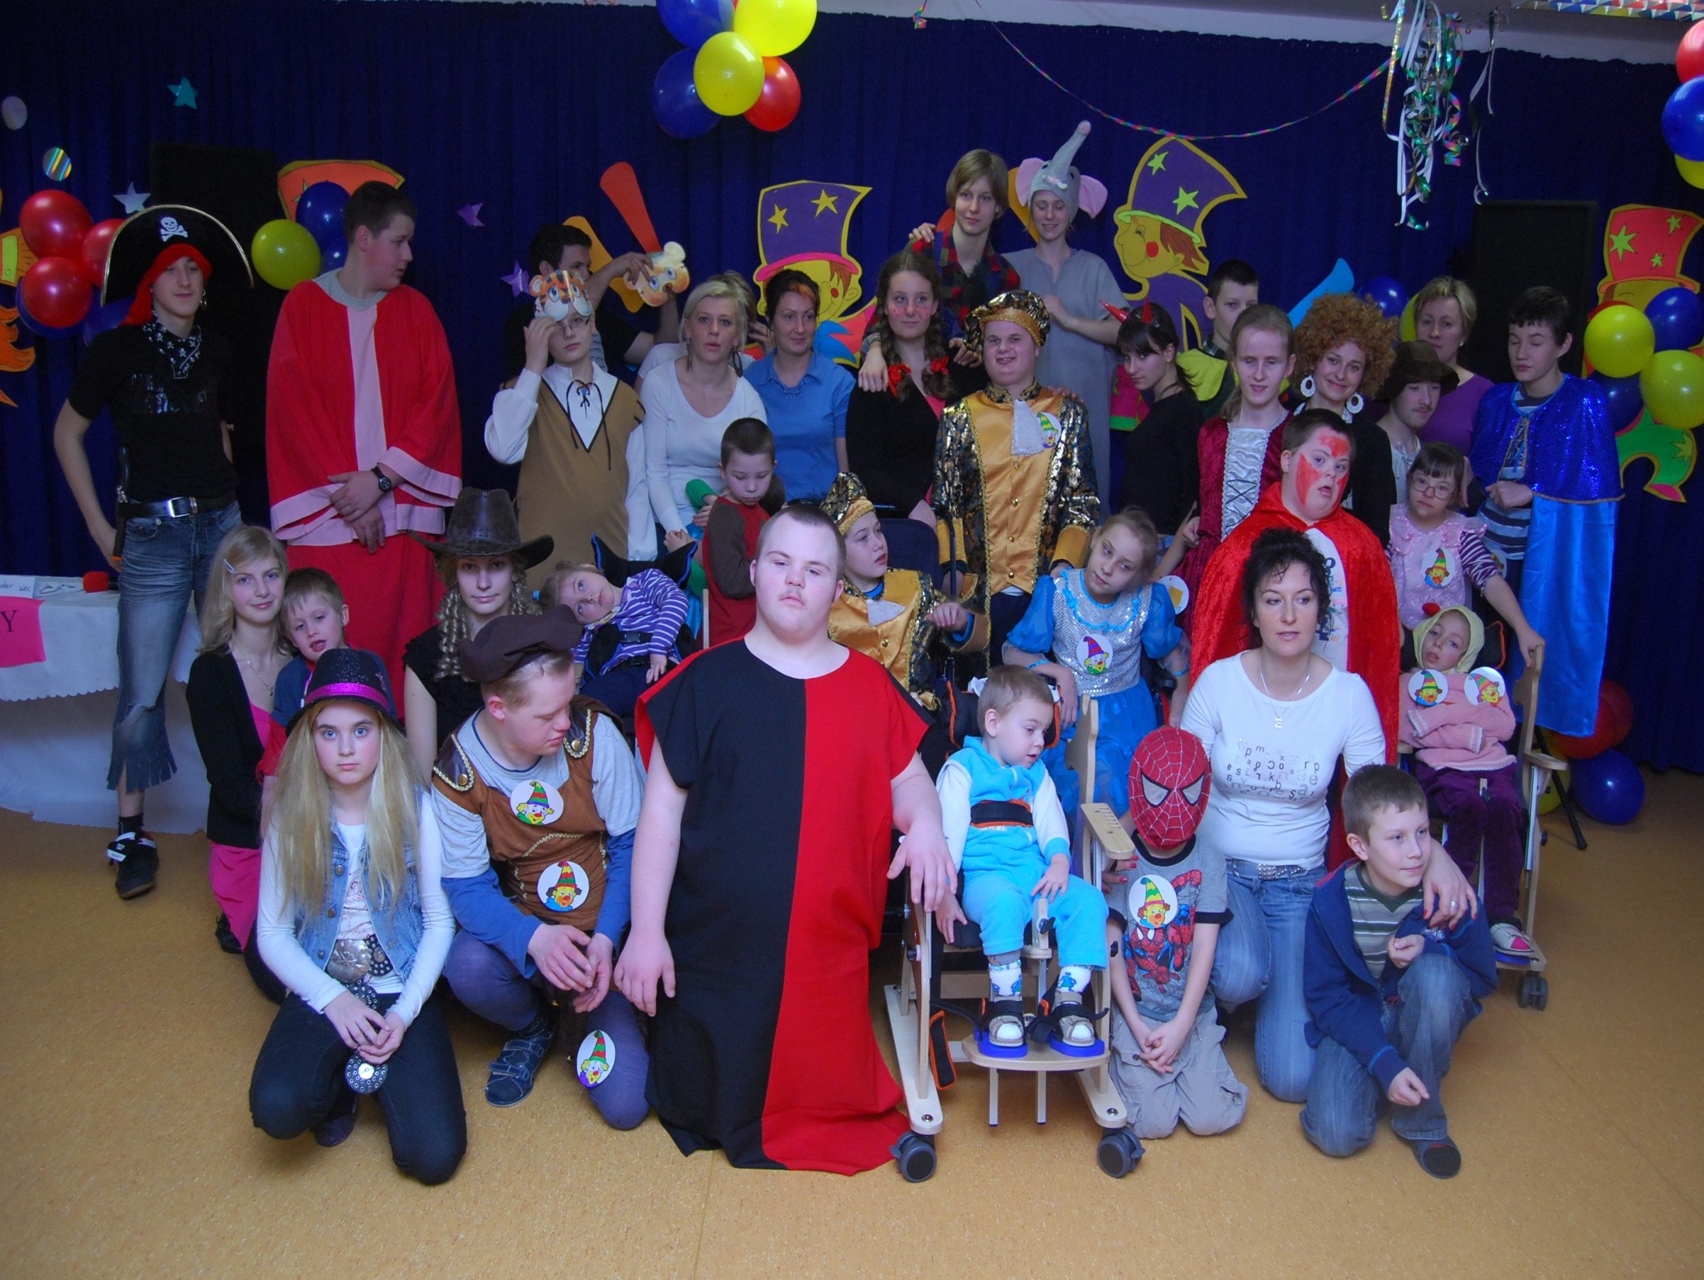
Wspólne zdjęcie na zakończenie imprezy.

Slide 13
Rozkręcenie akcji „NAKRĘTKA”
Nakrętki- plastikowe elementy będące zamknięciem butelek plastikowych bądź szklanych. Są one pozornie bezużyteczne, jednak my znaleźliśmy sposób w jaki można je wykorzystać. Otóż : korki mogą zostać wymienione na wózki dla potrzebujących, niepełnosprawnych dzieci. W naszej szkole trwa już taka akcja, jednak my chcielibyśmy aby również dorośli włączyli się w nią. Zachęcamy do zbierania plastikowych nakrętek i przynoszenie ich do sklepiku szkolnego.

Slide 14
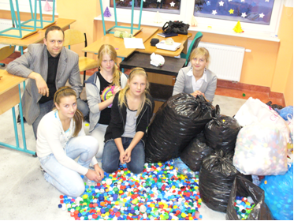
Podsumowanie I części zbiórki nakrętek.

Slide 15
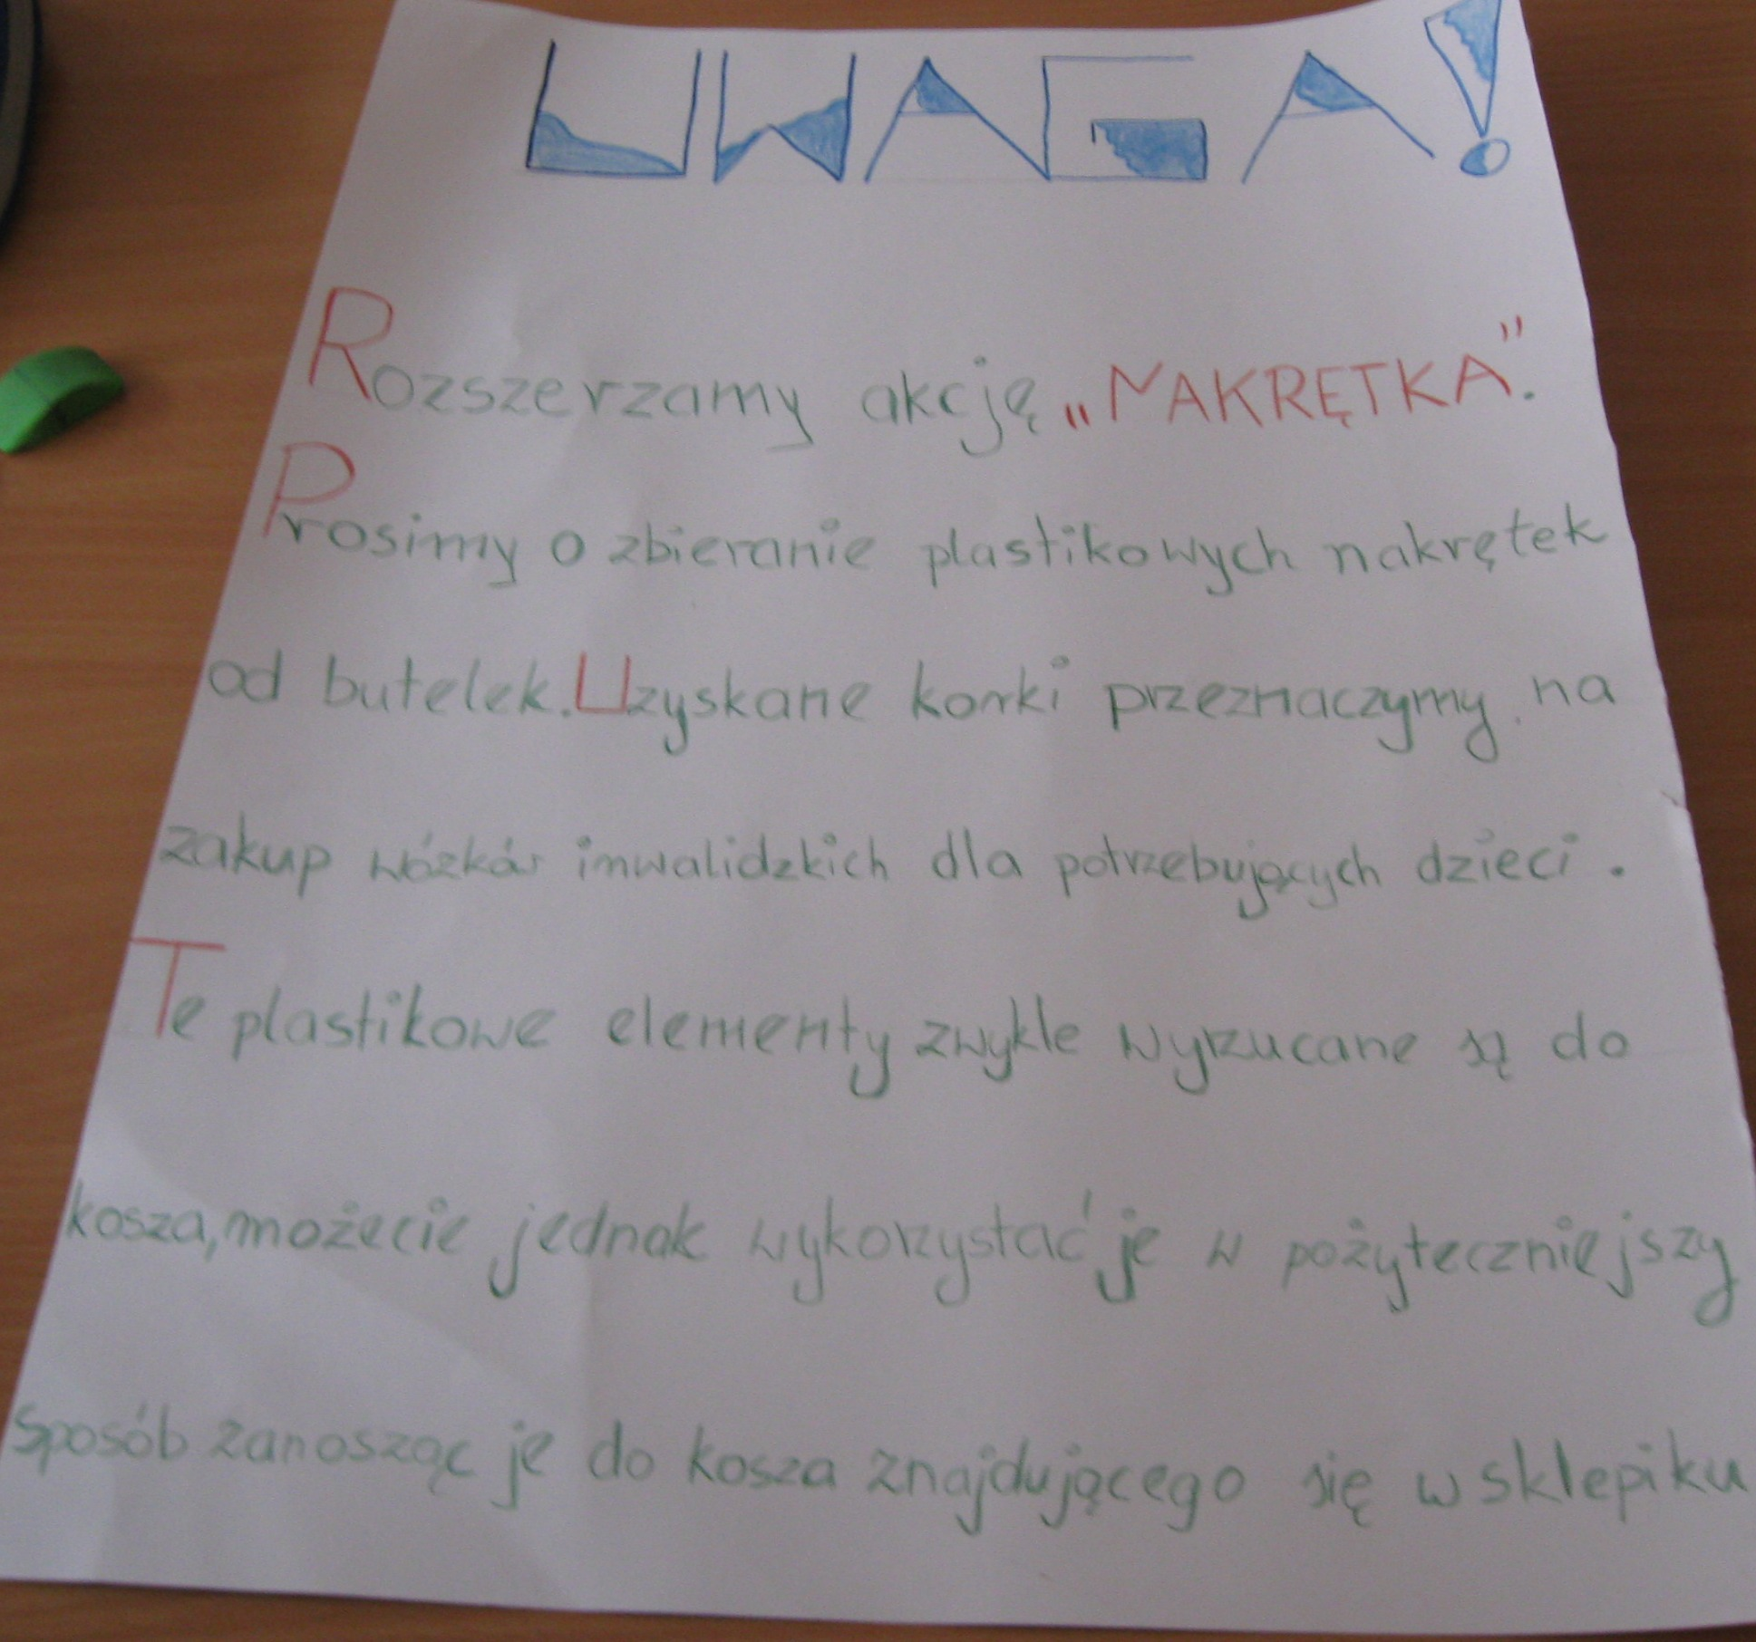
Jeden z plakatów, który potem został wywieszony na tablicy ogłoszeń .

Slide 16
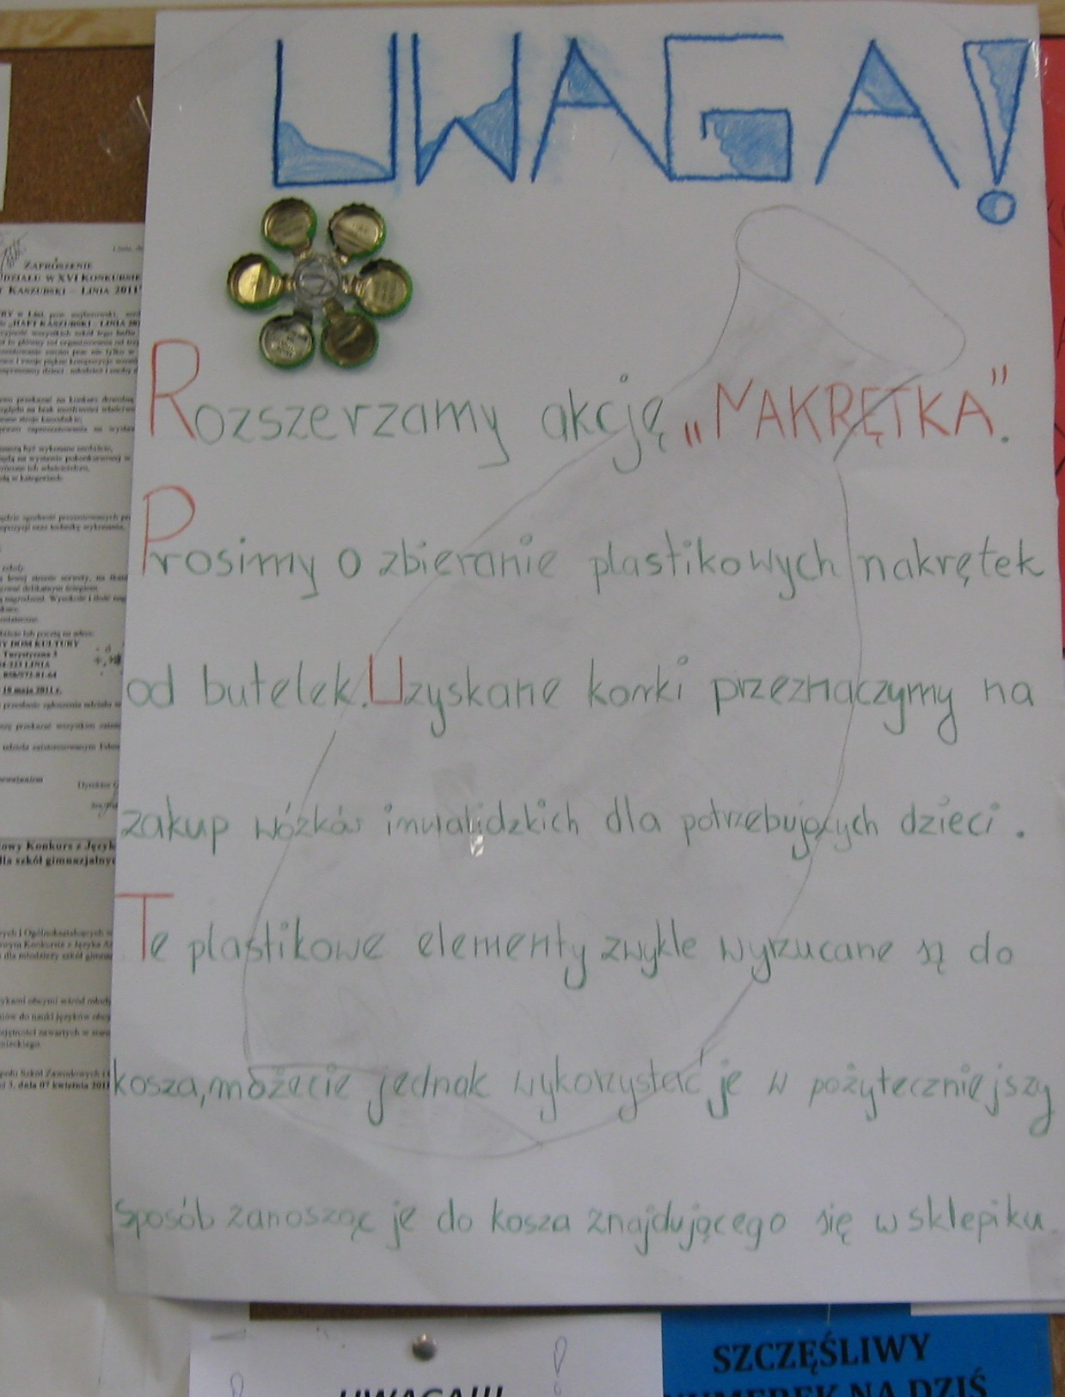

Slide 17
Przekaż 1% swojego podatku
Każdy podatnik ma możliwość oddania 1% podatku na organizację pożytku publicznego. Dzieci! Zapytajcie rodziców, czy oddają tą część podatku na pomoc jakimkolwiek organizacjom. Rodzice! Apelujemy, wpiszcie numer KRS w swoim zeznaniu podatkowym. Nic was to nie kosztuje, a tym drobnym gestem możecie przywrócić uśmiech na twarzach dzieci chorych, osieroconych, biednych.

Slide 18


Slide 19


Slide 20


Slide 21
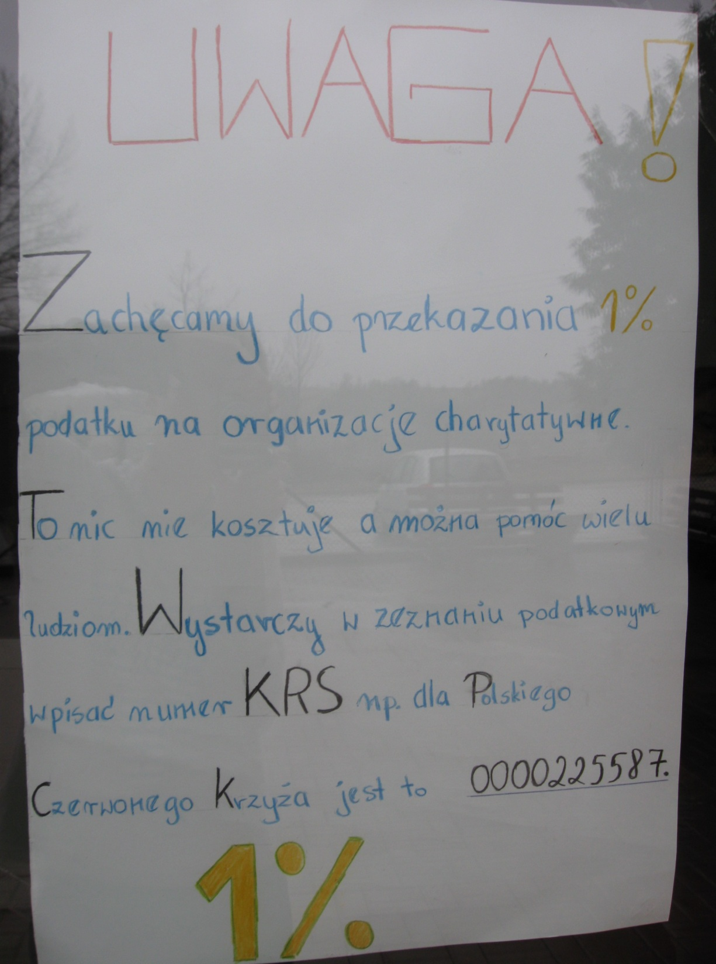
A to kolejne ogłoszenie wywieszone na drzwiach szkoły

Slide 22
Pomoc osobom starszym
W naszej miejscowości znajduje się duża liczba osób starszych, samotnych i schorowanych, którzy potrzebują pomocy, od materialnej, robienia zakupów po zwykłą rozmowę. Dlatego naszym kolejnym pomysłem na aktywność wolontariacką jest wspomaganie tychże osób. Jak powszechnie wiadomo, im człowiek starszy, tym bardziej doświadczony. Wizyty u osób starszych wcale nie muszą być nudne. Babcie i dziadkowie mogą być naszymi przyjaciółmi, mogą opowiadać nam o wydarzeniach z czasów PRL lub II wojny światowej.

Slide 25
Zbieranie śmieci
Kamienica Królewska to piękna miejscowość, lecz jej krajobraz niszczą śmieci wyrzucane przez nieodpowiedzialnych obywateli , którzy chcą zaoszczędzić, niestety, kosztem skażenia środowiska. Postępując tak nieodpowiedzialnie zatruwają samych siebie, a także innych, prowadząc do coraz większych zniszczeń ekologicznych. Dlatego też zbieranie śmieci znalazło się na naszej liście proponowanych działalności wolontariackich, bowiem również poświęcamy swój wolny czas i działamy na korzyść otaczającego nas świata. Oczyszczając, najbliższe otoczenie ze śmieci, możemy żyć zdrowiej i czyściej. Po prostu w zgodzie z naturą.

Slide 27
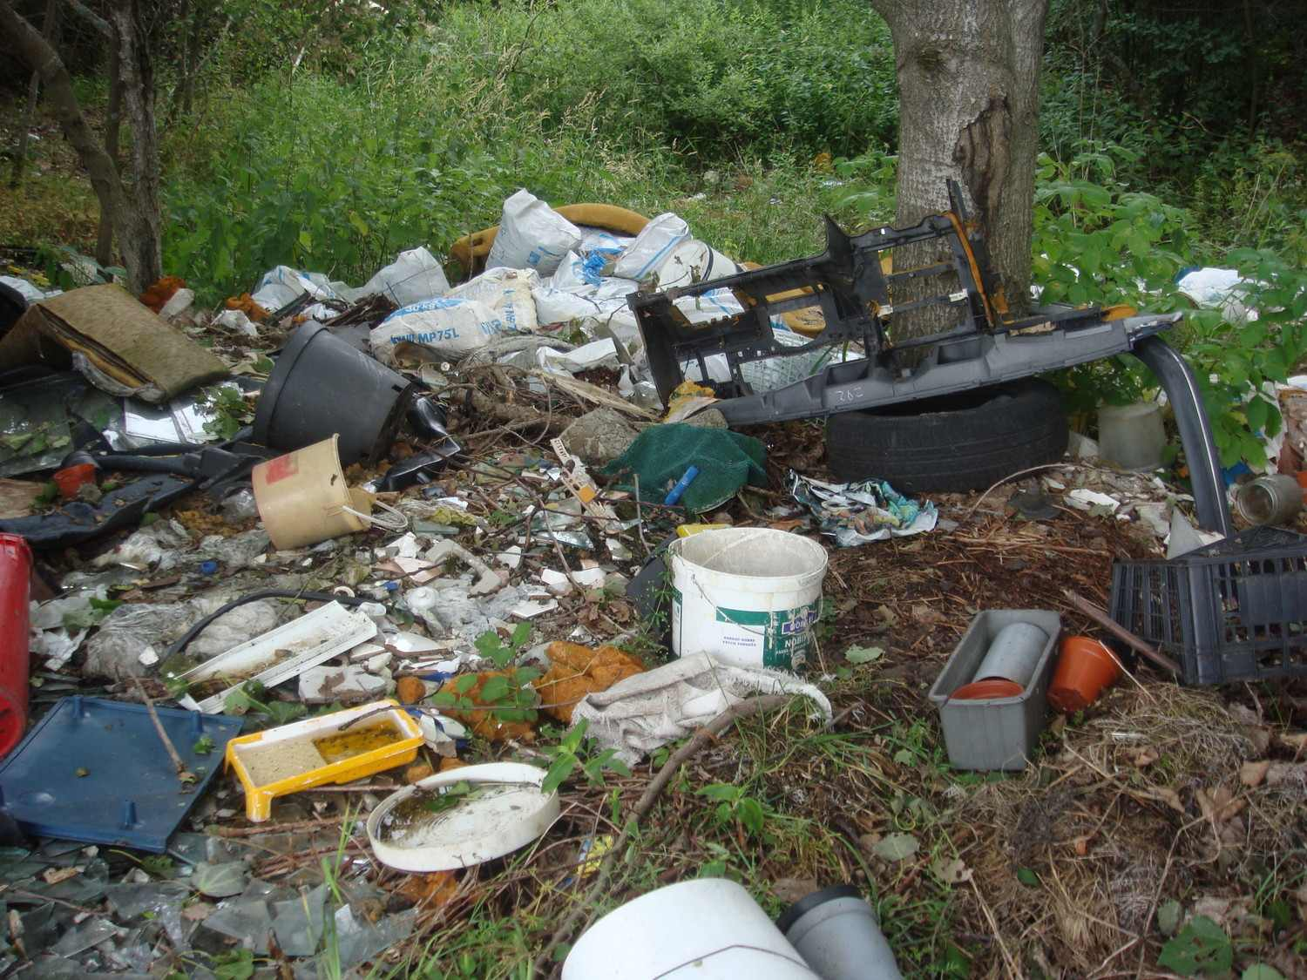
Skupisko śmieci w pobliskim lesie!

Slide 28
A teraz pora na quiz. Zapraszany 3 dwuosobowe zespoły.
Nagrody czekają!!

